Slide 1
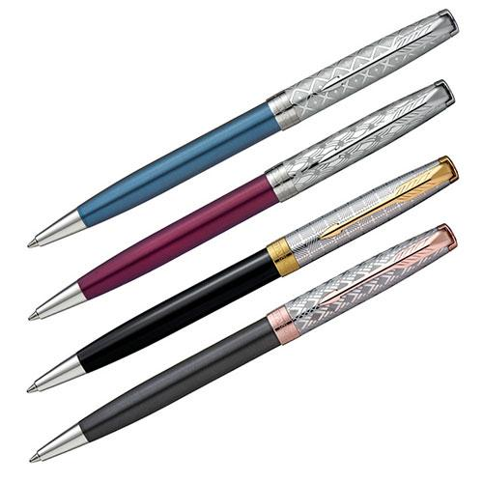
【提案書】
PARKER ソネット プレミアムボールペン
気品に満ち、優雅さを持たせた「ソネット」シリーズの中でも、ひときわ高級感のある美しいボールペンです。レッド、ブルー、ブラック、グレイの全4色から選択可能。
特徴
納期
納期スペース
仕様
サイズ : 長さ138mm/軸径8mmΦ
重量 : 27g 機能 : ツイストタイプ
付属品 : 1950369(クインクフロー・ブラックM)1本
包装 : PK プレステージライン ギフトBOX
備考 : 手提げ袋（W260×H195×D85mm）はオプション（別売り）です。ご希望の方は見積りご依頼の際、備考欄にその旨をご記入ください。
お見積
お見積りスペース

